Slide 1
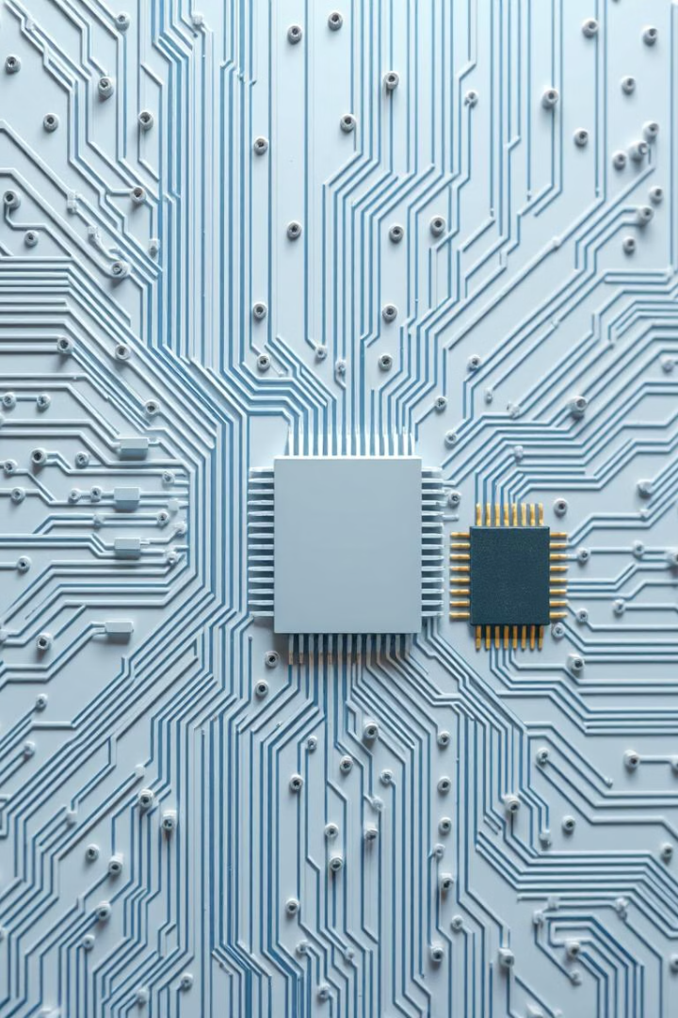
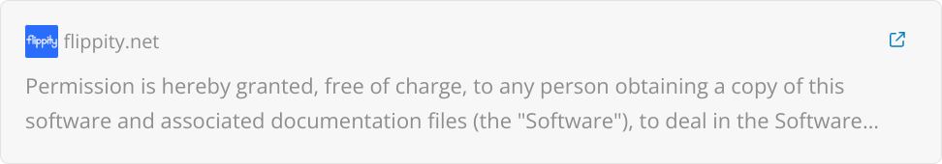
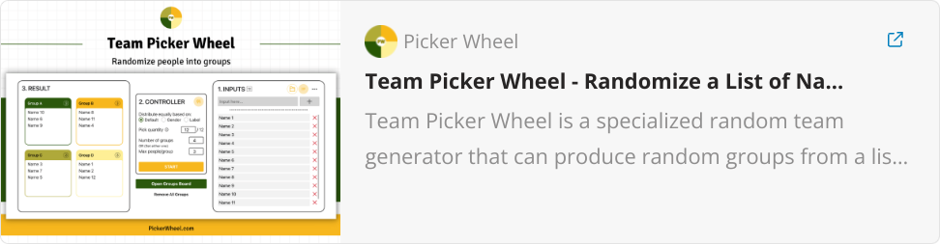
«Сәлем түзелмей, әлем түзелмейді»
олай болса, әр ұлттың амандасу салтымен амандасамыз
Өткен сабақты пысықтау
Топқа бөлу

Slide 2
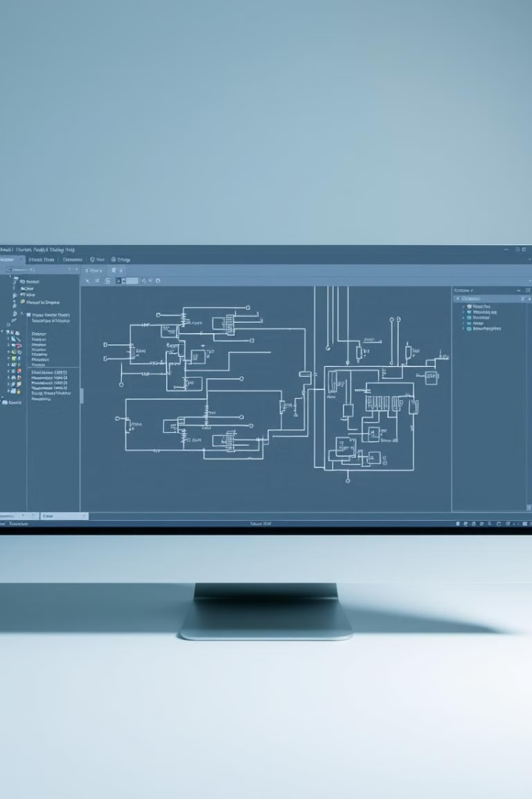
-Электр сызбасының бірінші , екінші кірісінде де сигнал болса,
- екінші электр сызбасының кірістен кірген сигнал жоқ, бірақ шығысында сигнал бар,
- бірінші сызбадан шыққан сигналдың нәтижесі және екінші сызбадан шыққан сигналдың нәтижесі
байланысқанда шығыста қандай сигнал болады?

Slide 3
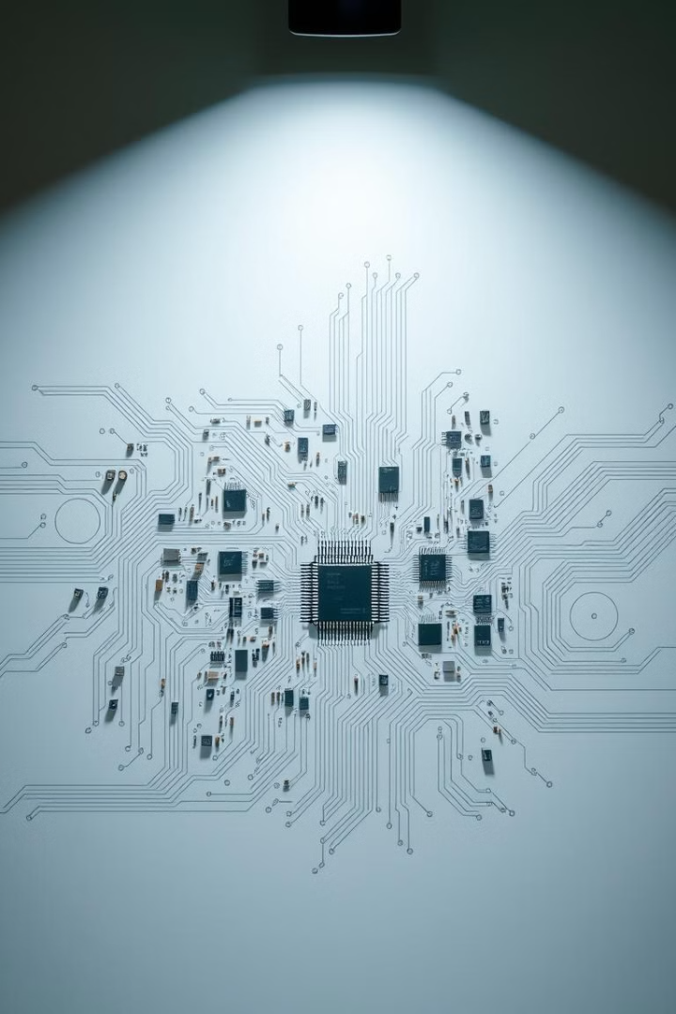

Компьютердің логикалық элементтері
Сабақтың мақсаты: компьютердің логикалық элементтерін түсіндіру, қолдану аймағын анықтау, логикалық өрнектің сызбасын сызады
by Салтанат Байбазарова

Slide 4
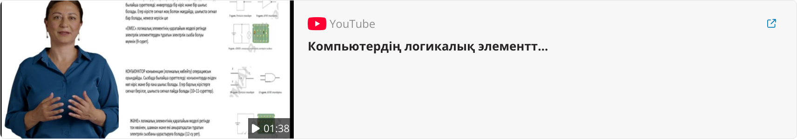

Slide 5
Топтық жұмыс
-Инвертор, коньюнктор, дизьюнктор логикалық элеметттерінің мағынасын түсіндіретін, қолдану аймағын анықтайтын, слайд жасау (интернет ресурстарын қолдану арқылы, жасанды интелект)
Дискриптор:
- компьютердің логикалық элементтерін түсіндіреді
-қолдану саласын анықтайды

Slide 6
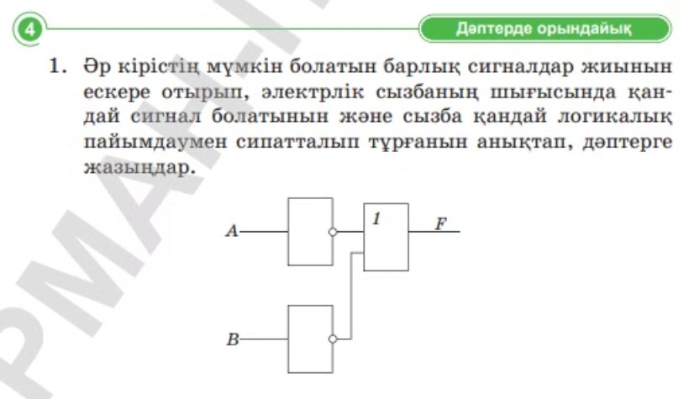
А) Оқулықпен жұмыс
54-бет. 4-тапсырма, дәптерге орындайық
Дискриптор:
- Логикалық элеметтердің мүмкін мәндерән мәндерін анықтап, өрнегін жазады.
-шығыстағы сигналды анықтайды

Slide 7
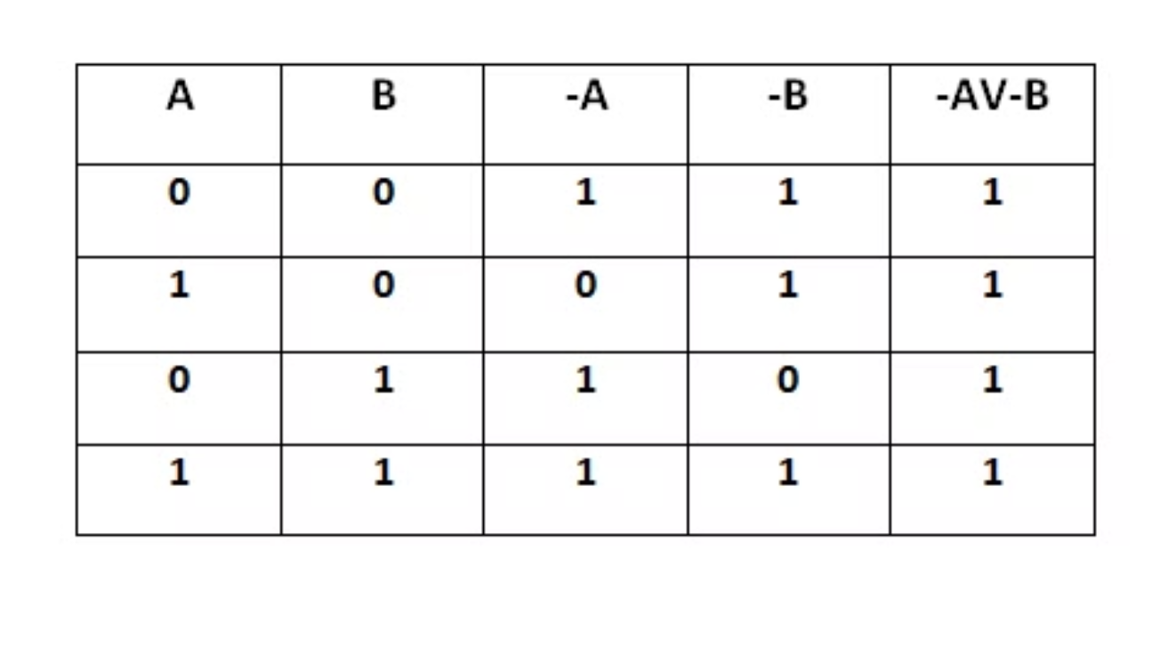

Slide 8
B) Логикалық өрнектердің сызбасын сызып, https://logic.ly/demo/ платформасы арқылы шамның жануын немесе жанбауын анықта
а) емес (1 және( (1 немесе 1) және 0))
Дискриптер:
- логикалық өрнектің сызбасын сызады
-шамның жануын немесе жанбауын анықтайды

Slide 9

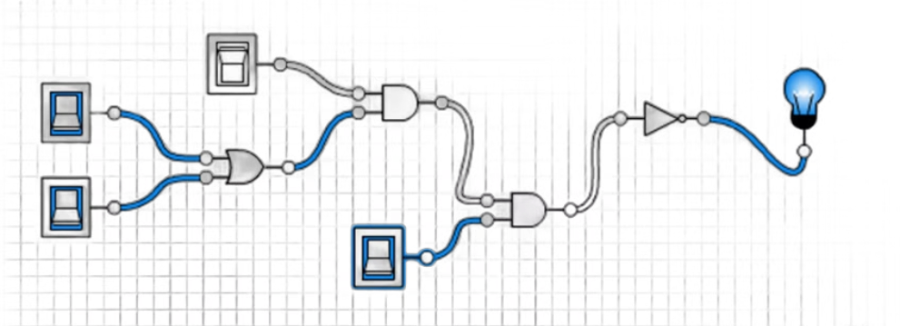

Slide 10
С) Жұптық жұмыс
Аталуы
Сипатталуы
Бинарлық мән
Күйі
U
кернеу
0
=<220 Вт
1
>220 Вт
I
Тоқ күші
0
<10 A
1
>=10 A
R
Кедергі
0
<=2 ОМ
1
>2 OM
F тең 1-ге, егер тоқ күші >=10 A және кернеу >220 Вт немесе тоқ күші <10 A және кедергі <=2 ОМ
1) Берілген шарт бойынша ауызша талдау жаса бұл мысалда қандай логикалық элеметтер қолданылған? (оқу сауаттылығы, ақпараттық тапсырма, оқу сауаттылығының ақпаратты табу және анықтау дағдысы )
2) Берілген шарт бойынша шамның жануын немесе жанбауын зертте (Ғылыми-жаратылыстану сауаттылығы)
Дескриптор:
- шарт бойынша талдау жасайды
- шарт бойынша шамның жануын зерттейді

Slide 11
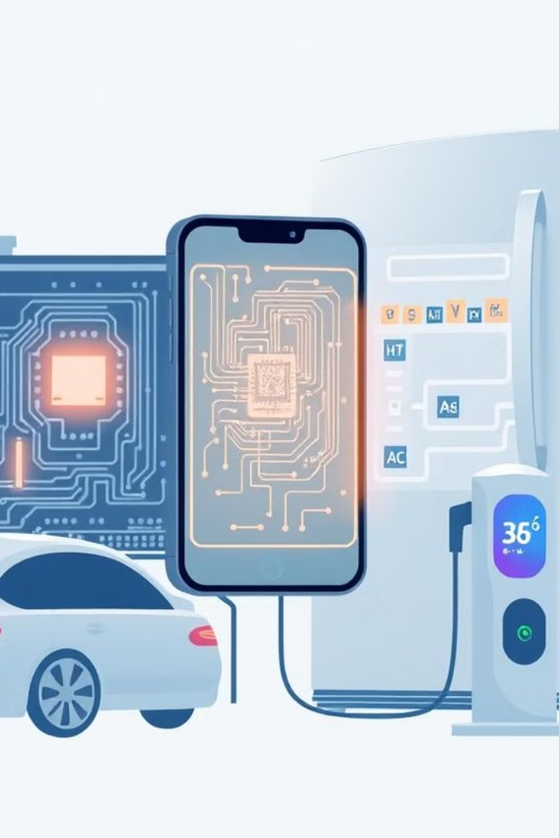
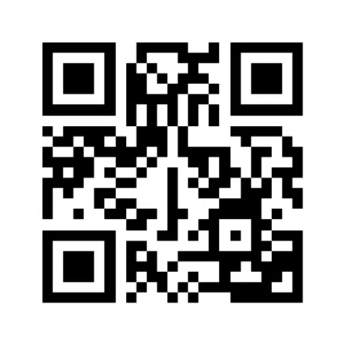
Сабақты қорытындылау
Joyteka.com платформасы арқылы сұрақтар беру арқылы қорытындылау
Компьютердің логикалық элементтеріне нелер жатады?
Компьютердің логикалық элементтерінің жұмыс істеу принциптері қандай?
Компьютердің логикалық элементтерін өмірде қолдану

Slide 12
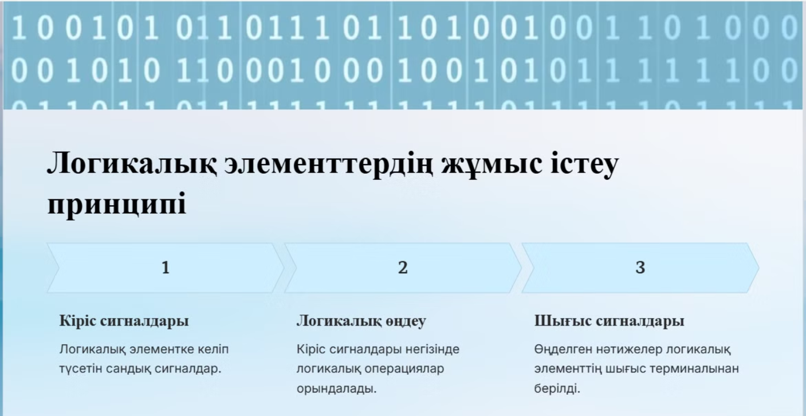

Slide 13
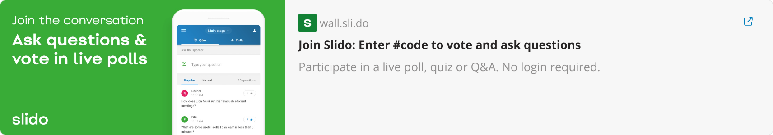
Кері байланыс

